Slide 1
Con a de artistas
EN EDUCACIÓN INFANTIL PODEMOS TRABALLAR CON ARTE

Slide 2
QUE SIGNIFICA SER ARTISTA?
OS/AS NENOS/AS OPINAN
  PINTAR CADROS
  DEBUXAR CON PINCEIS
  COLOREAR CON CERAS OU PINTURA
AS MESTRAS COMPLETAMOS
  OS ARTISTAS TRABALLAN CON TODO TIPO DE MATERIAIS E INSTRUMENTOS
  HAI ARTISTAS QUE FAN CADROS, PERO TAMÉN ESCULTURAS, FOTOS, OBRAS MUSICAIS…TODOS PODEMOS SER ARTISTAS EN ALGO. ÍMOLO INTENTAR

Slide 3
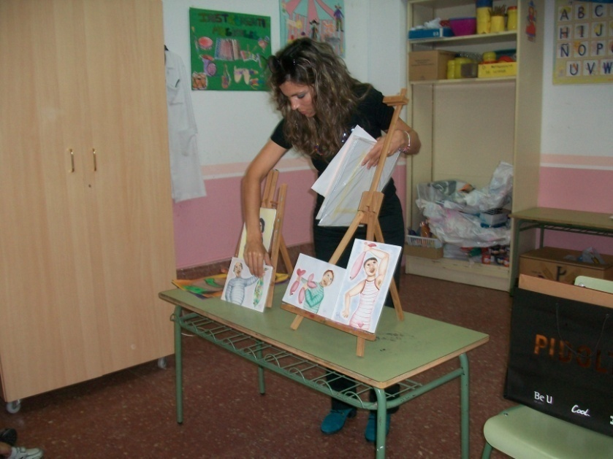
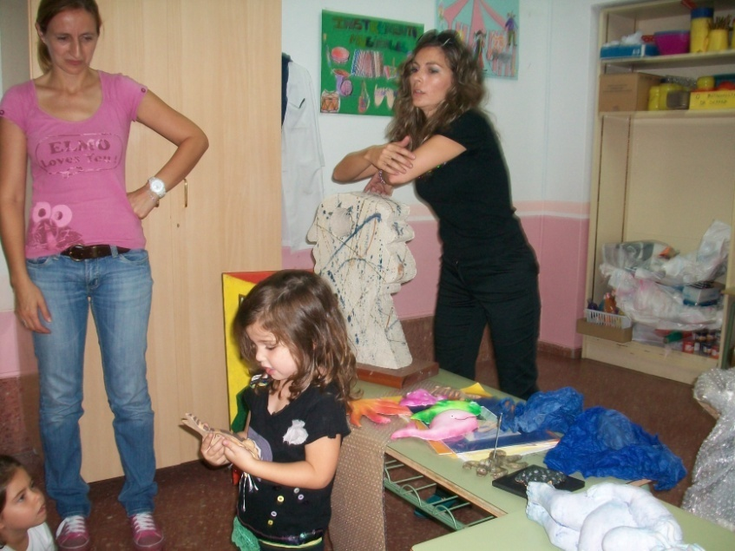
UNHA MAMÁ ARTISTA VEU VISITARNOS
MOSTROUNOS PARTE DA SÚA OBRA:
PINTURAS E ESCULTURAS

Slide 4
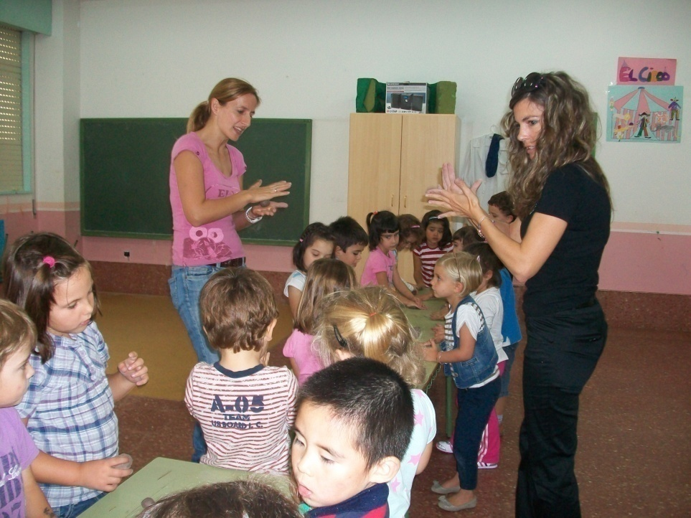
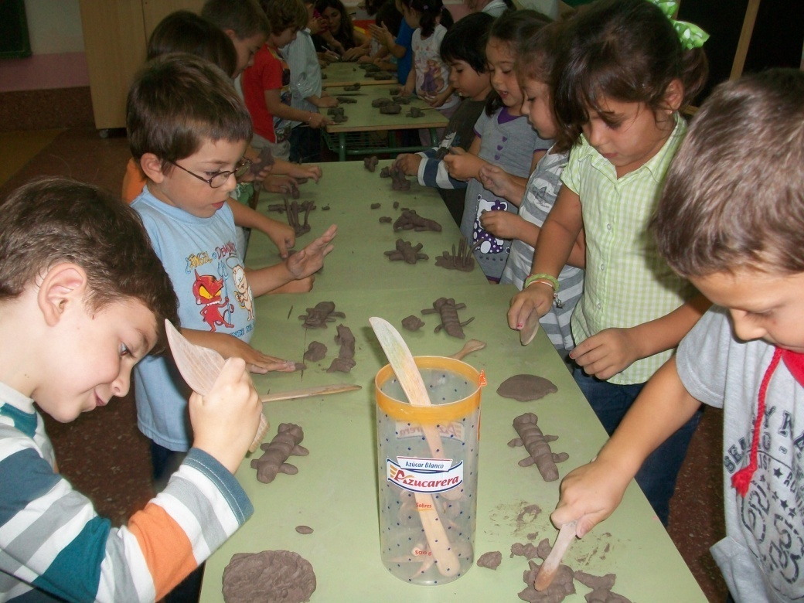
DESPOIS ENSINOUNOS A TRABALLAR CON CERÁMICA

Slide 5
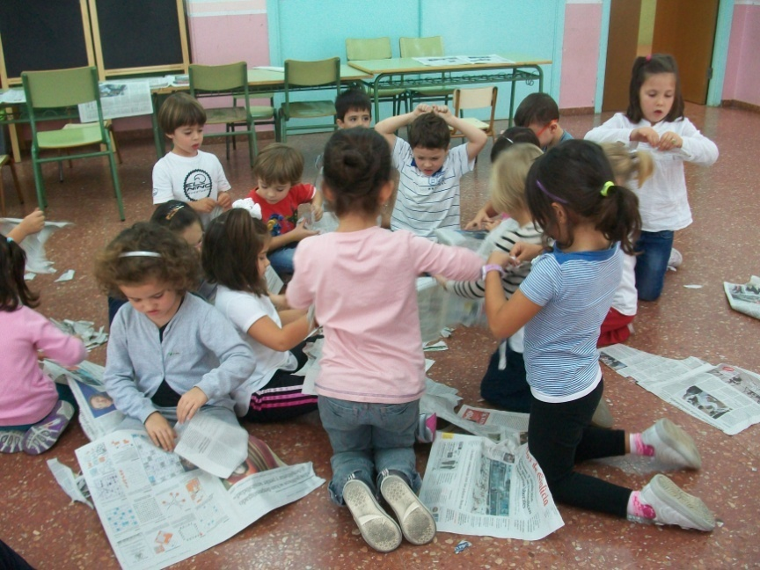
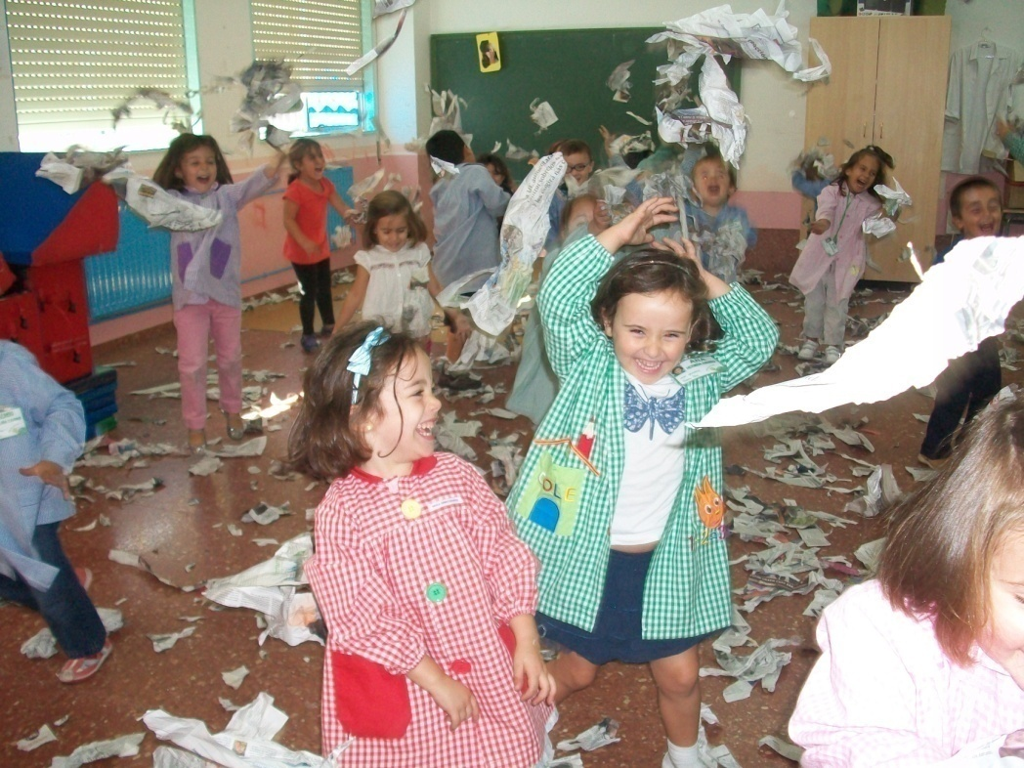
PARA TRABALLAR CON PASTA DE PAPEL PRECISAMOS ISO, PAPEL
FIXEMOS ANAQUIÑOS O PAPEL DE PERIÓDICO
XOGAR CON EL É DIVERTIDO

Slide 6
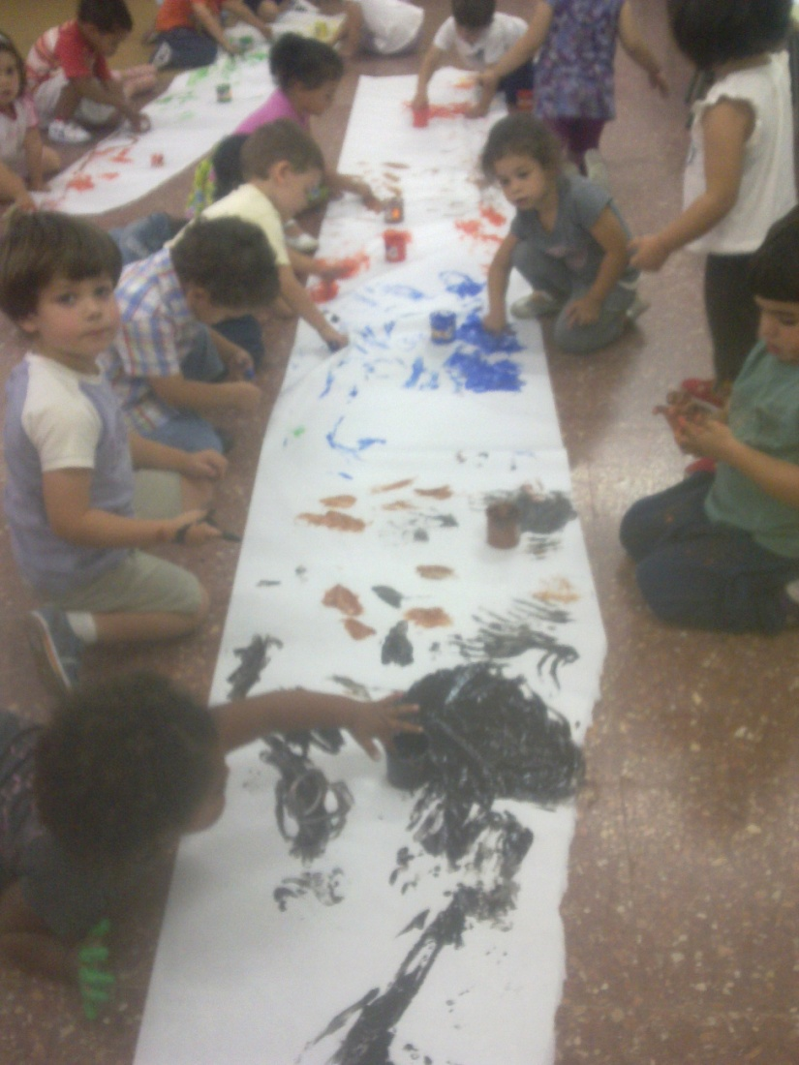
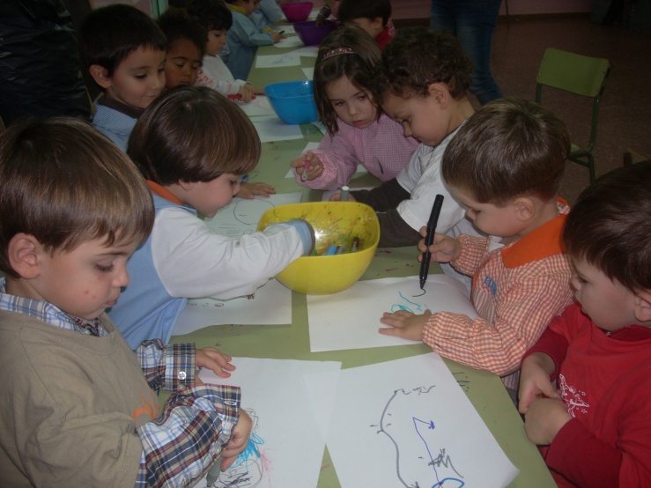
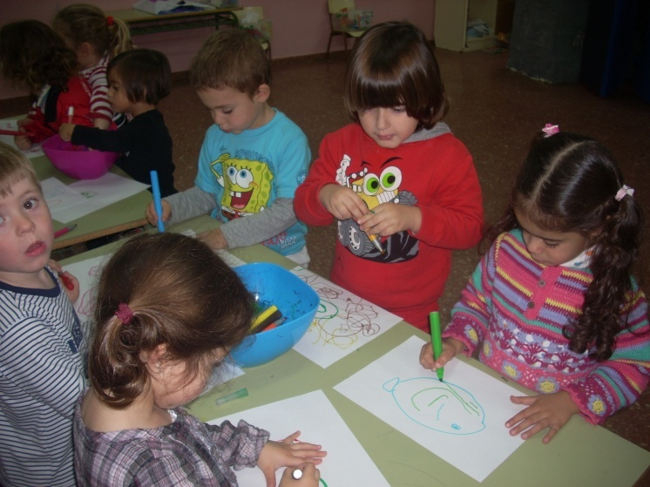
IMAXINAMOS O NOSO MAR, OS DE TRES ANOS PRIMEIRO EN PAPEL CONTÍNUO E DESPOIS CADA UN O SEU

Slide 7
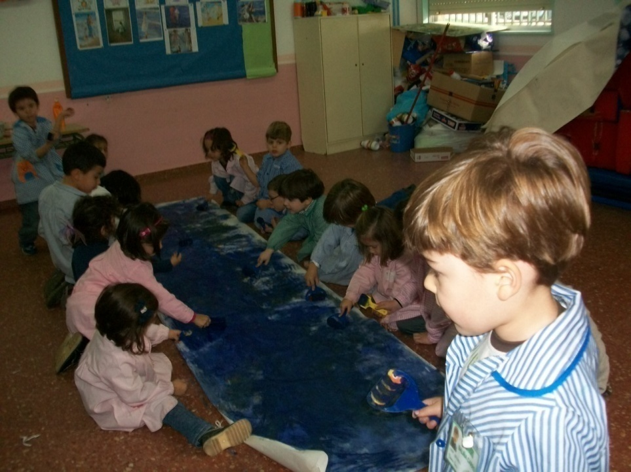
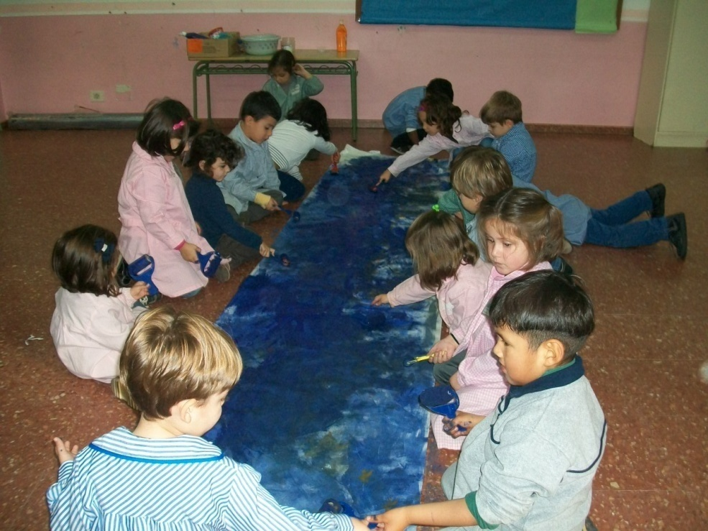
OS DE CATRO ANOS PINTARON O FONDO DO MURAL

Slide 8
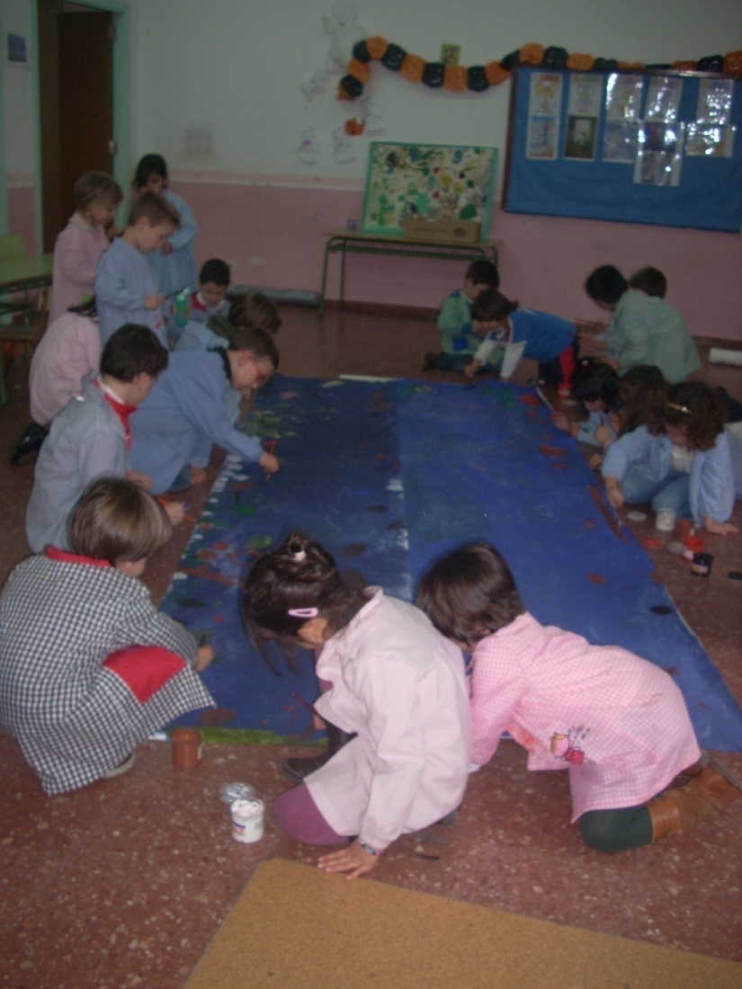
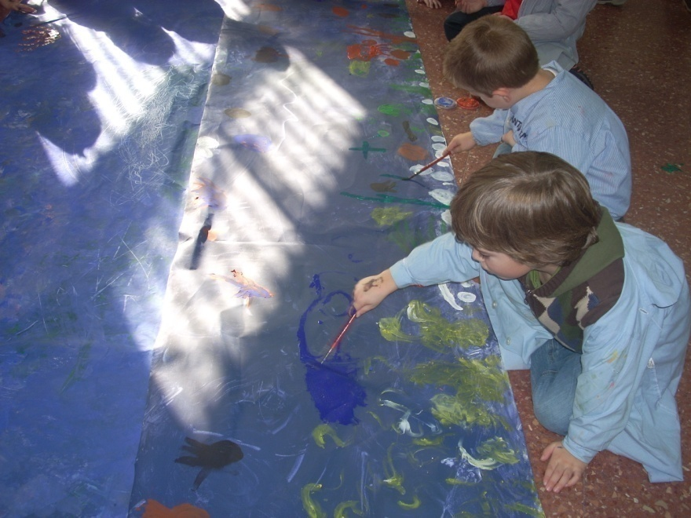
E OS DE CINCO DERON O TOQUE FINAL

Slide 9
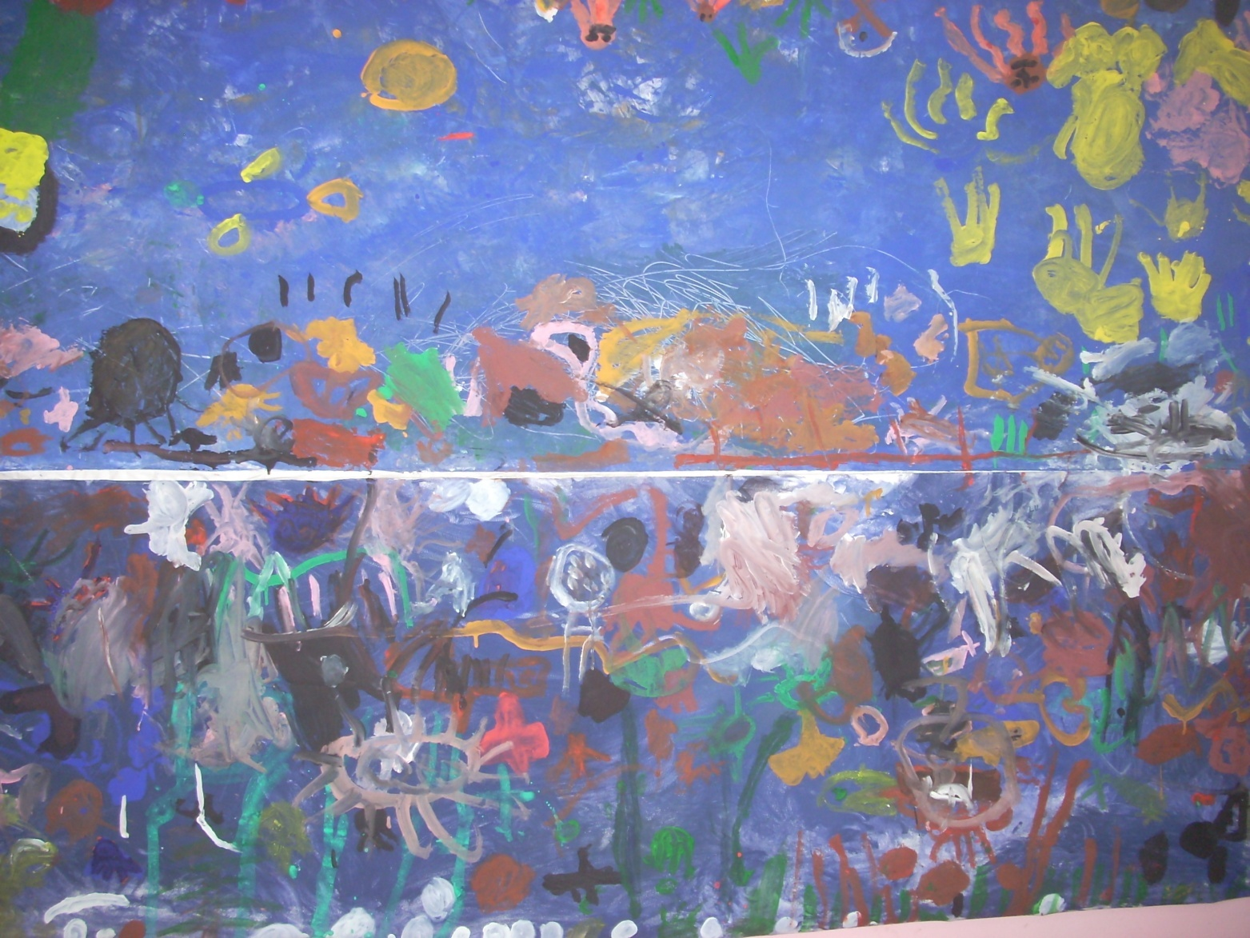
ESTE É O RESULTADO DOS MURAIS COS QUE AMBIENTAMOS A AULA

Slide 10
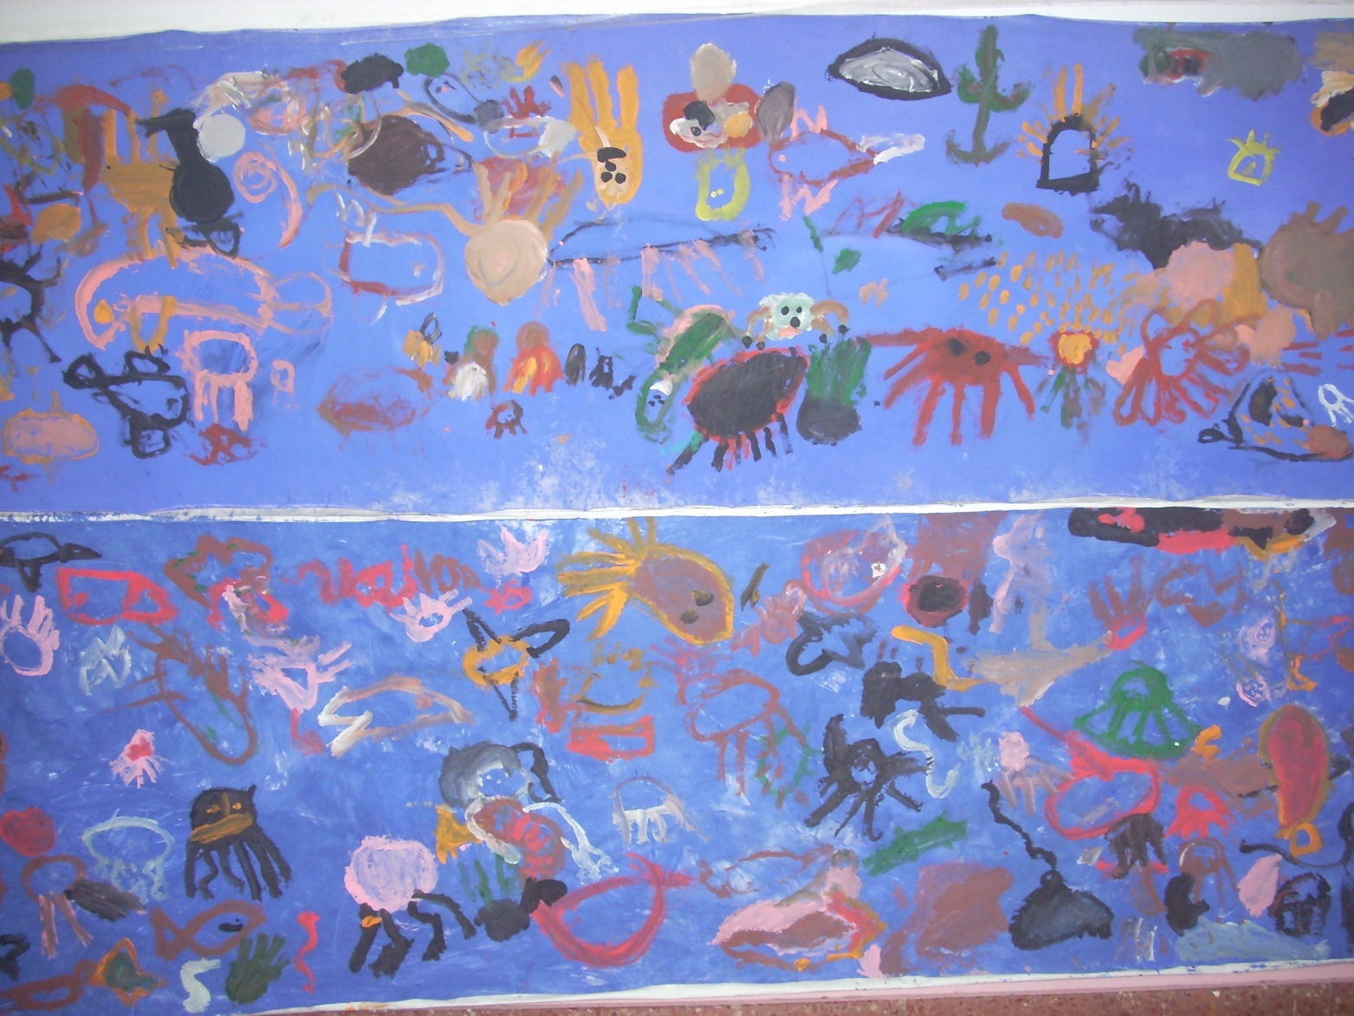
POUCO A POUCOA AULA DE JUANITA VAI PARECCENDO UN MAR

Slide 11
AS OBRAS DE ARTE SON COUSA DE TODOS: CON PAISAXES DO MAR E DO OUTONO, COMPLETAMOS Á NOSA MANEIRA, CON ROTUS E CERAS GROSAS E FIXEMOS DOUS MURAIS XIGANTES

Slide 12
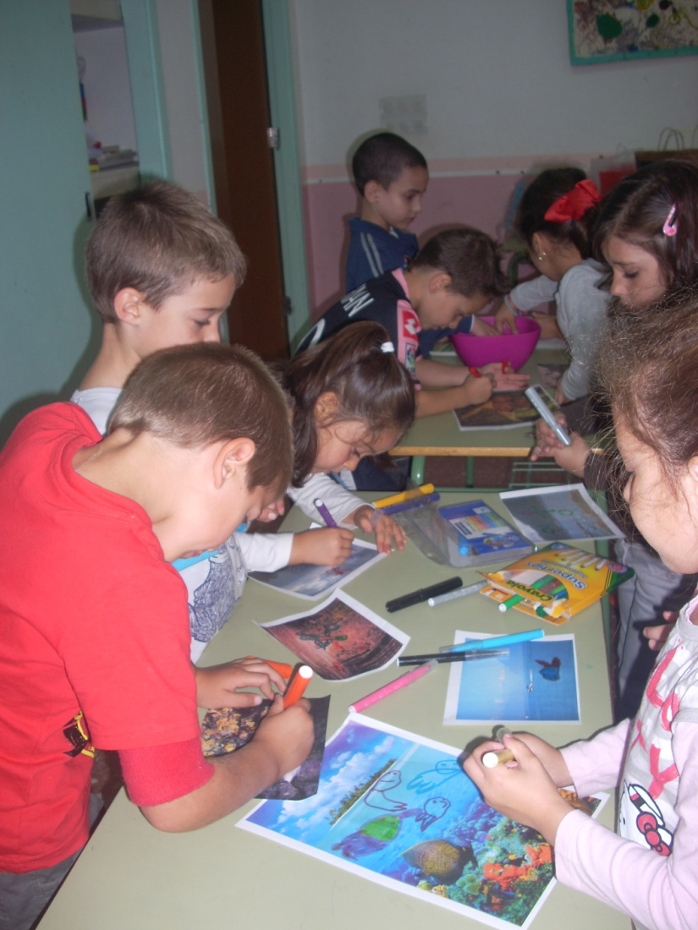
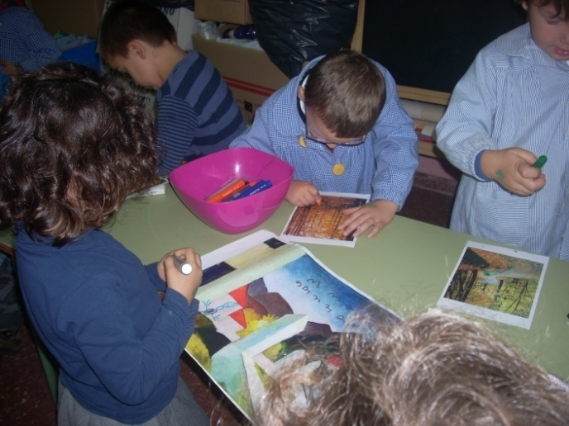
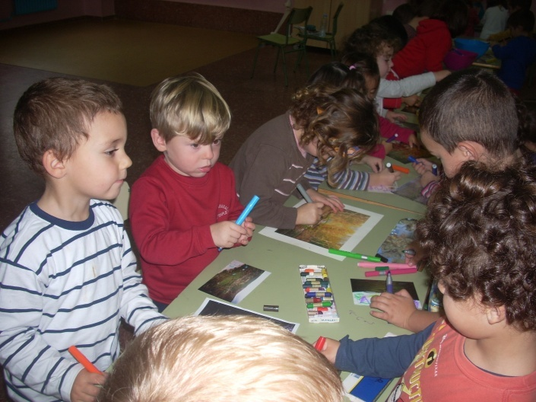
TODOS TRABALLAMOS: TRES, CATRO E CINCO ANOS

Slide 13
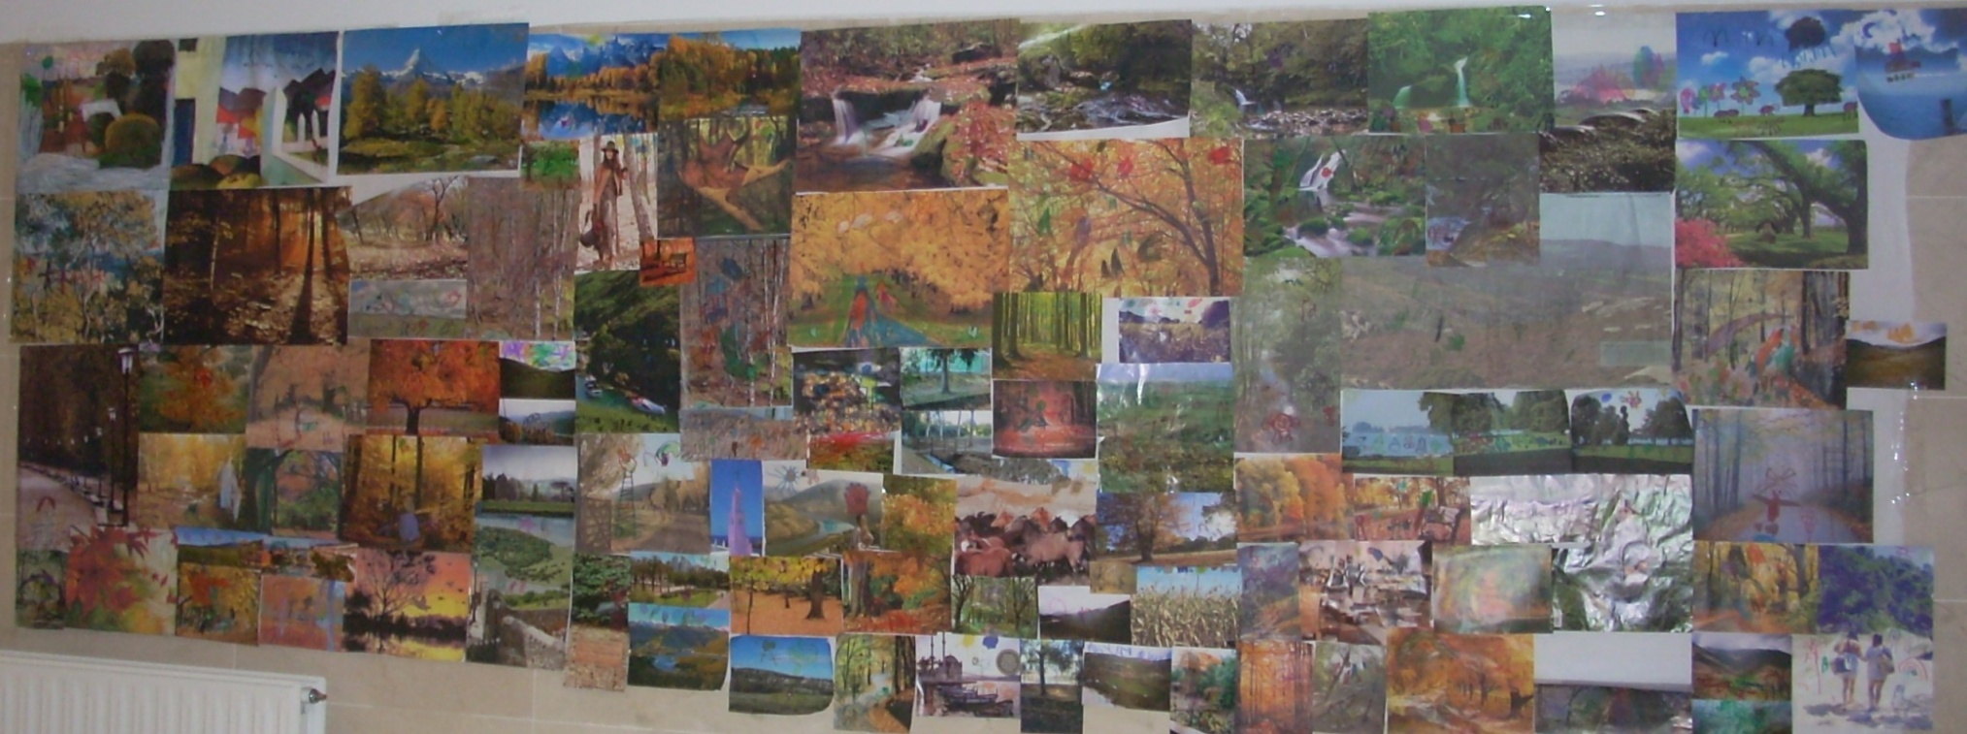
O OUTONO

Slide 14
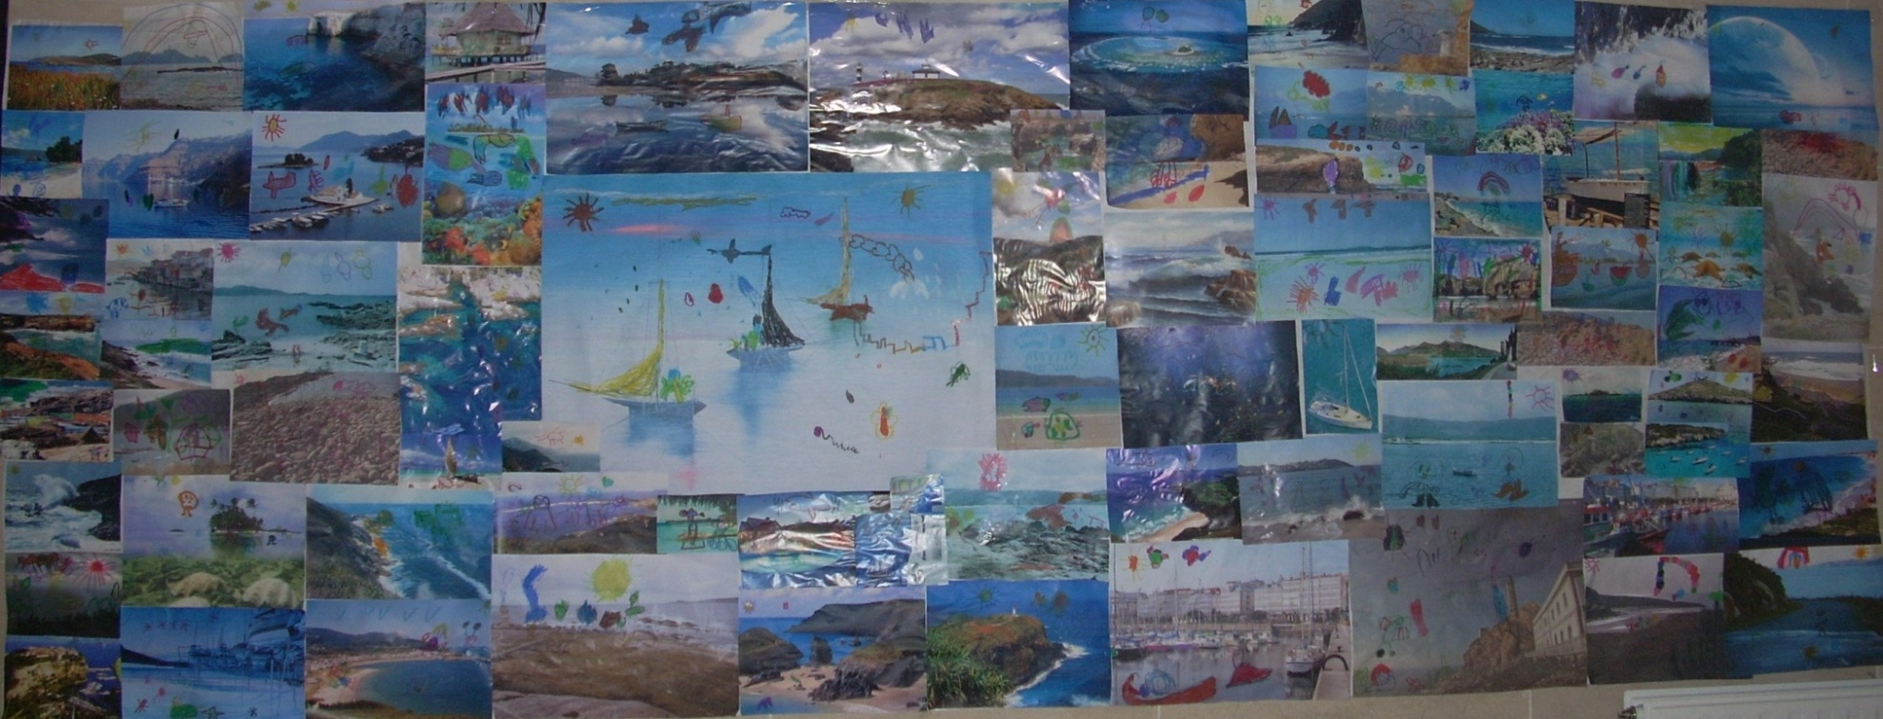
O MAR

Slide 15
UN DÍA DECIDIMOS FACER UNHA ESCULTURA, DESPOIS DE VER A OBRA DO PENSADOR DE RODIN EN FILOSOFÍA; A IDEA ERA FACER UNHA CARA XIGANTE, PARA ISO OS DE TRES ANOS PINTARON CAIXAS GRANDES, OS DE CATRO E CINCO TRABALLARON COA CÁMARA DE FOTOS E SACARON PARTES DAS CARAS DOS COMPAÑEIROS E OS DE CINCO DERON O TOQUE FINAL.

Slide 16
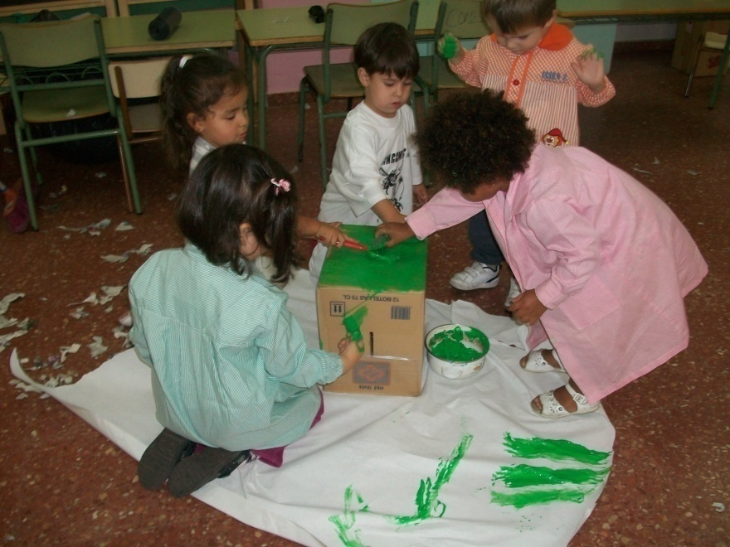
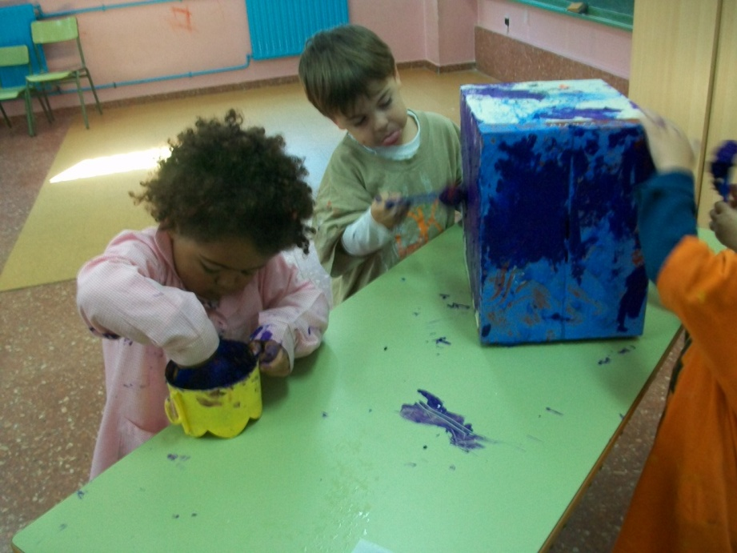
PINTAMOS VARIAS CAPAS DE DISTINTAS CORES PARA CUBRIR BEN

Slide 17
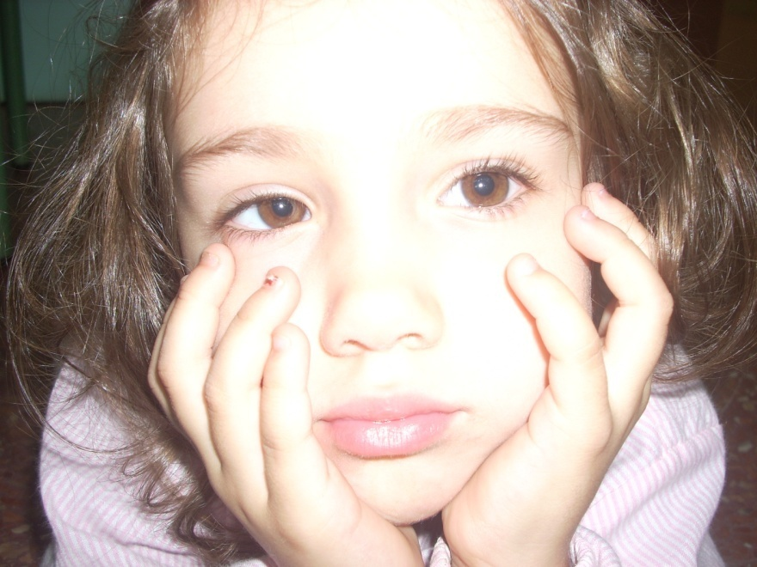
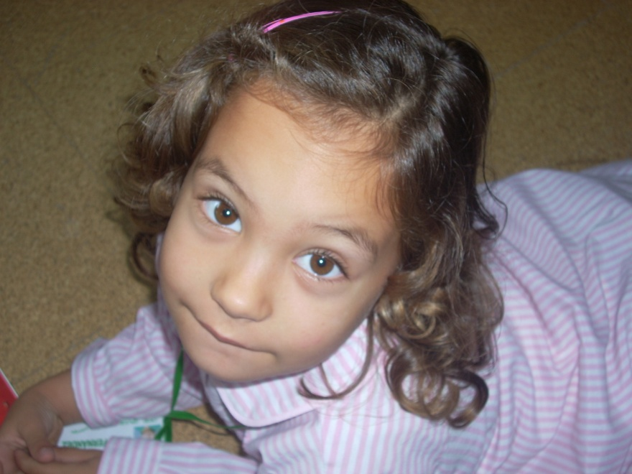
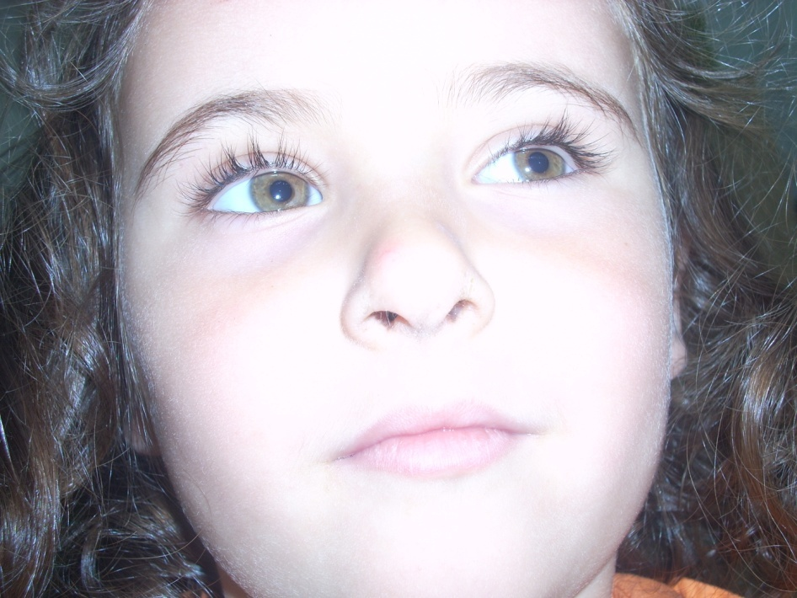
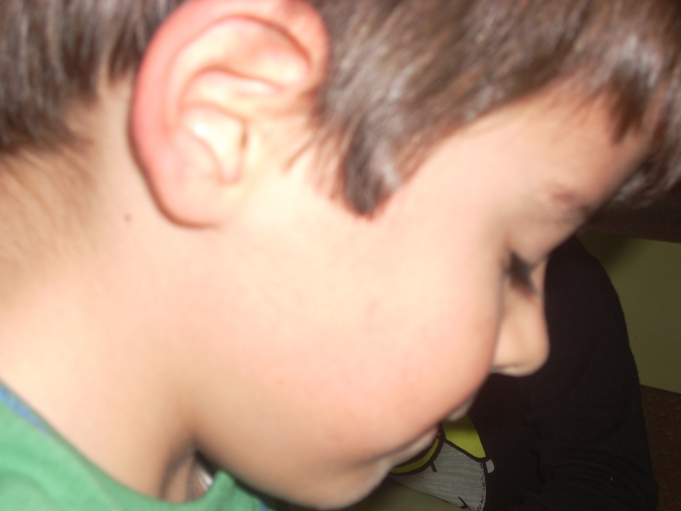
AS NOSAS FOTOS

Slide 18
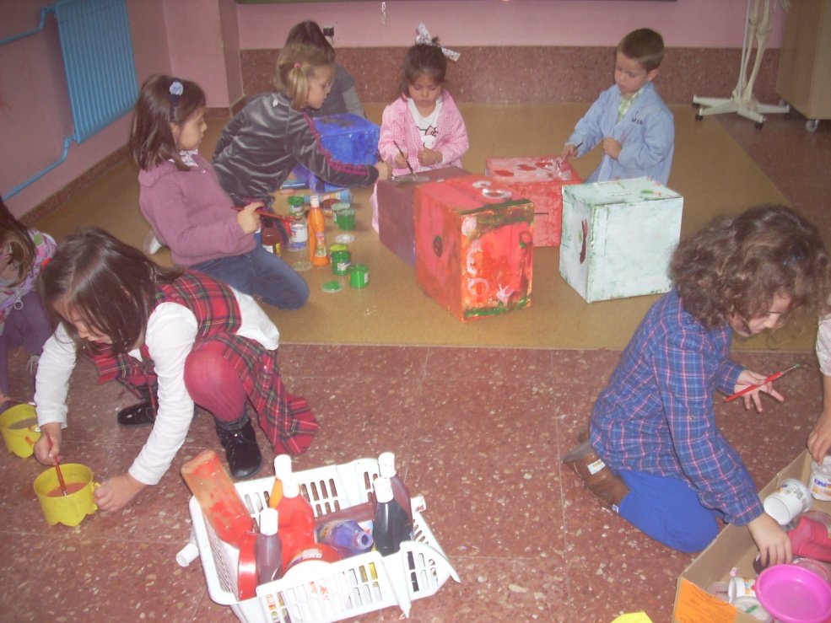
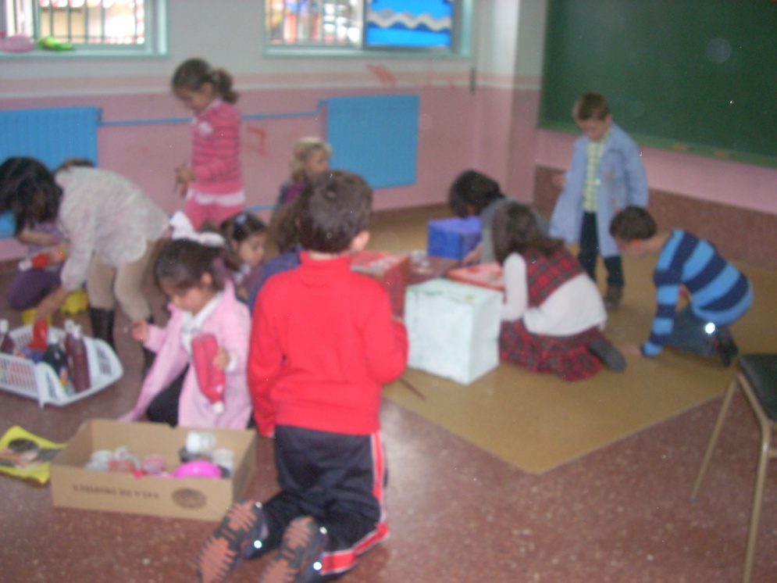
DANDO O TOQUE FINAL

Slide 19
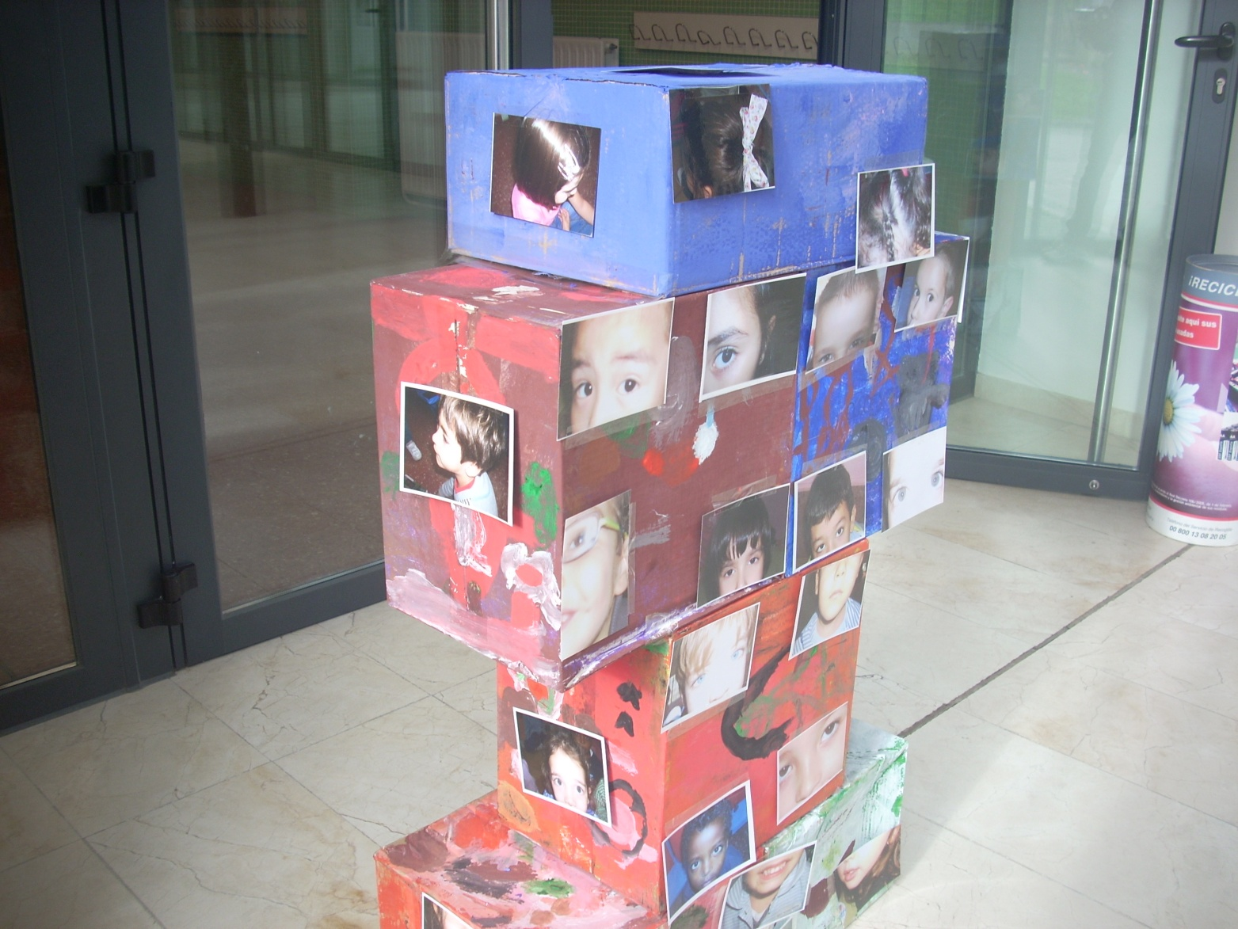
SÓ FALTA IMPRIMIR AS FOTOS E MONTAR A ESCULTURA

Slide 20
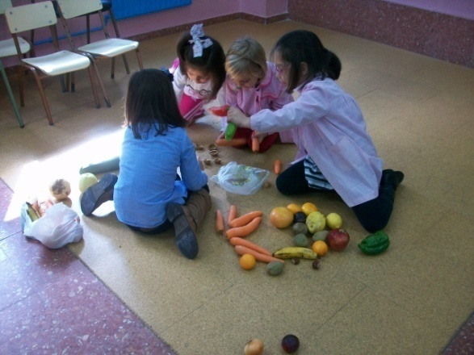
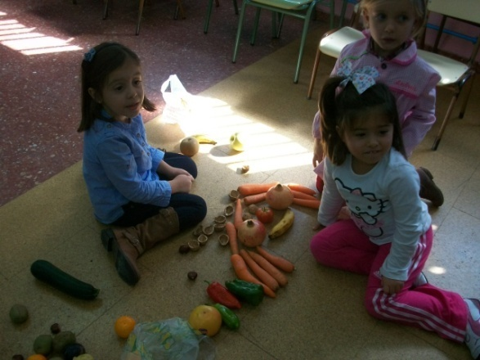
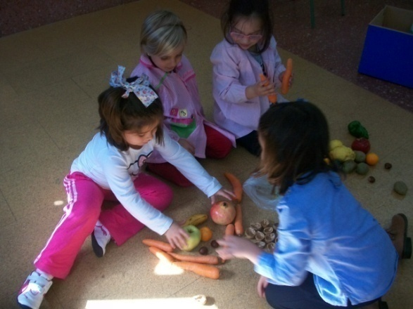
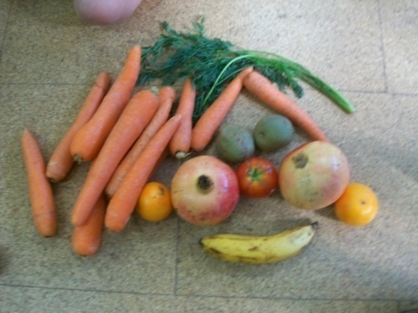
APROVEITANDO O OUTONO TRABALLAMOS CON ARCIMBOLDO E AS SÚAS CARAS CON ELEMENTOS NATURAIS

Slide 21
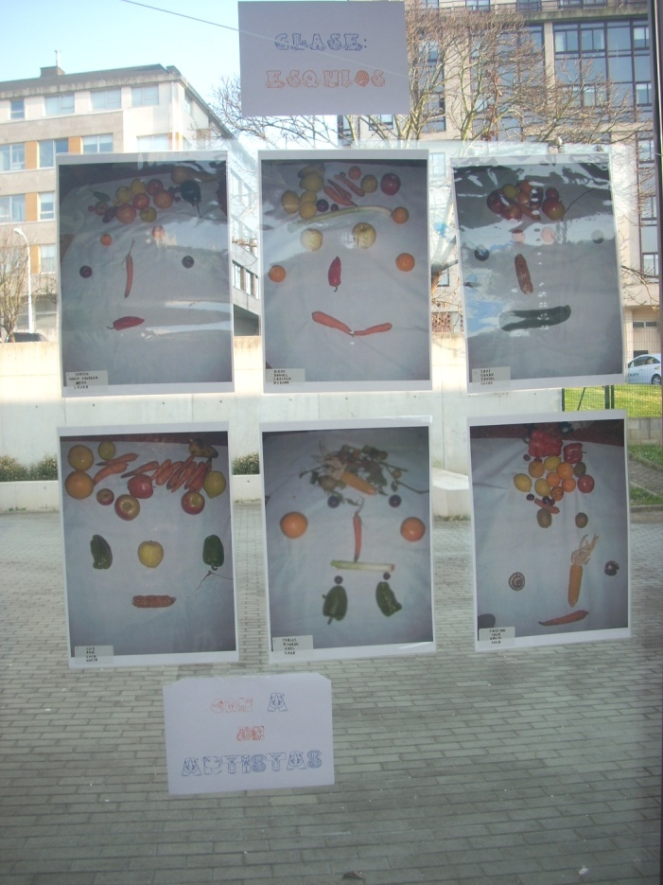
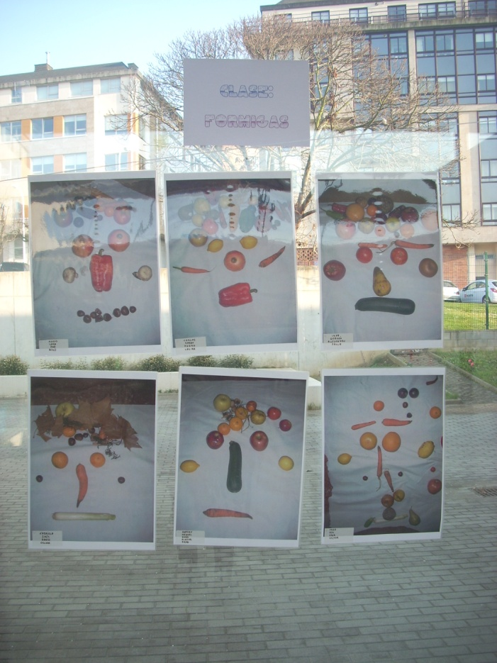
ESTES SON OS NOSOS CADROS
TRES ANOS A
TRES ANOS B

Slide 22
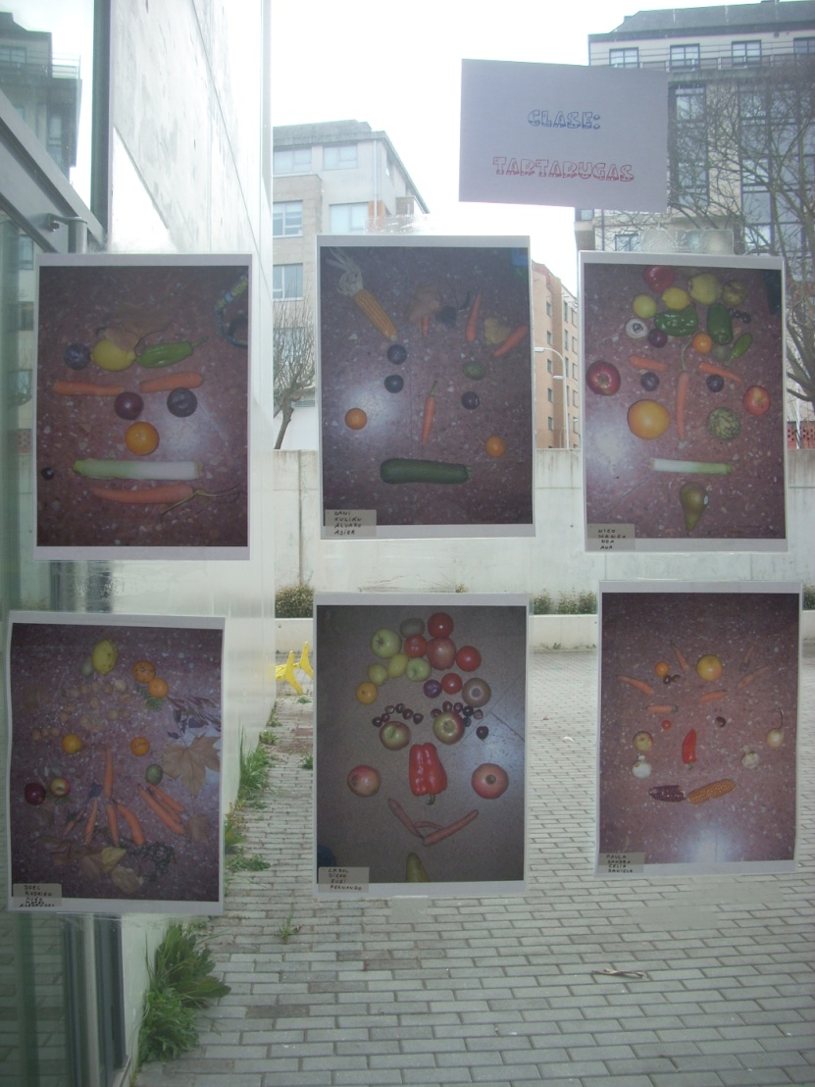
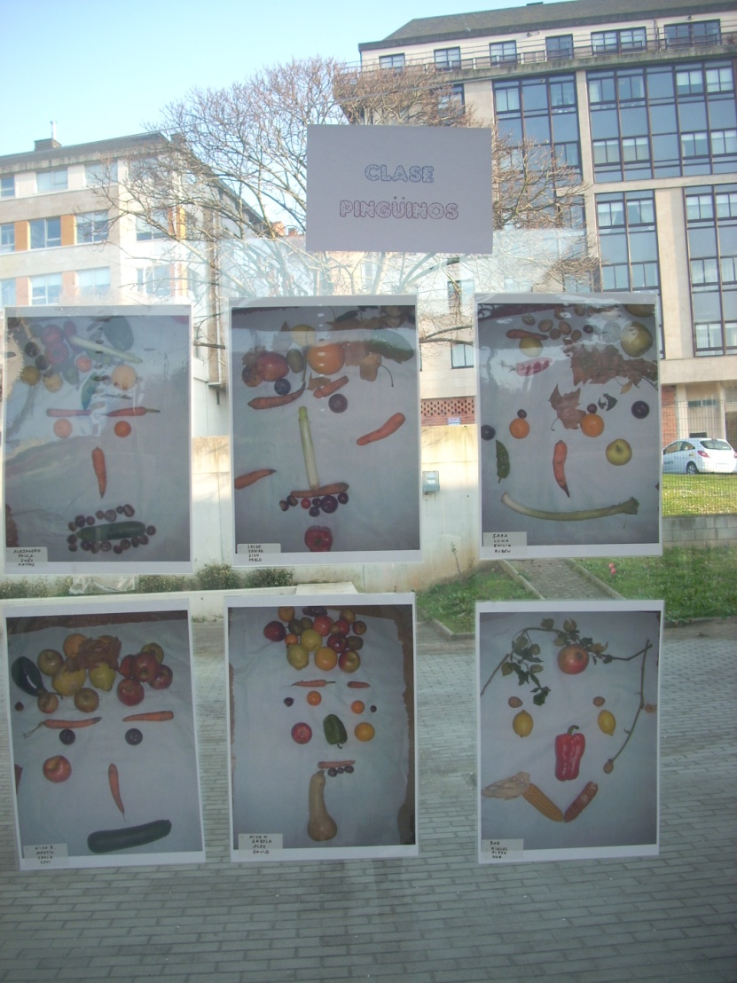
CATRO ANOS A
CATRO ANOS B

Slide 23
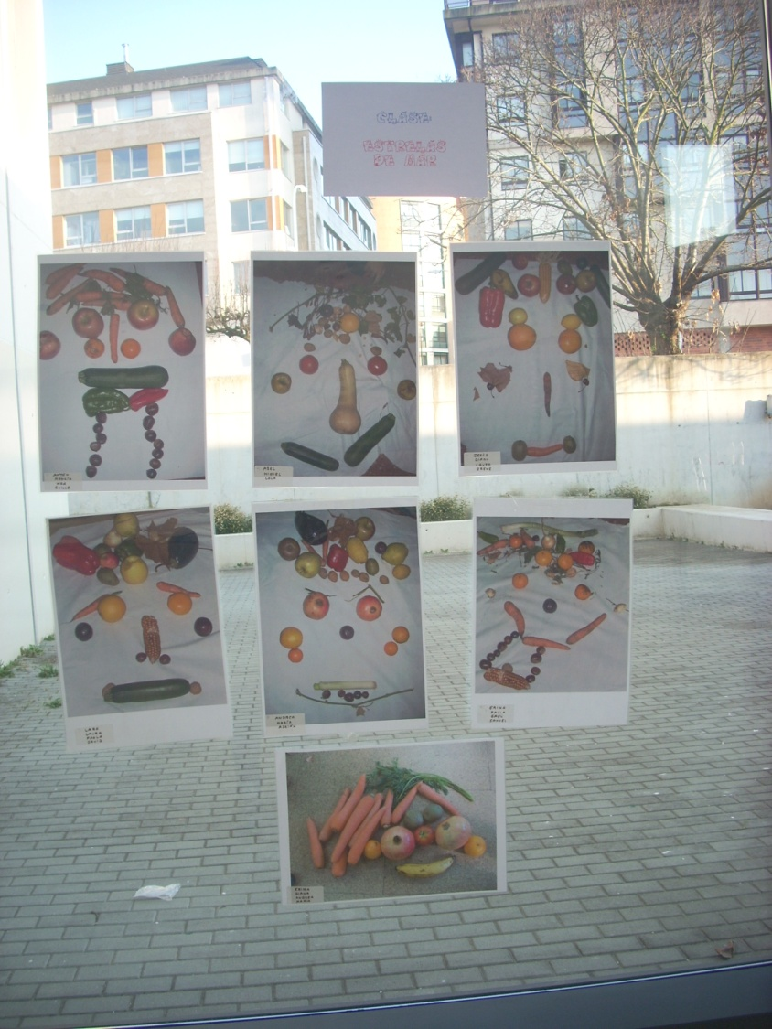
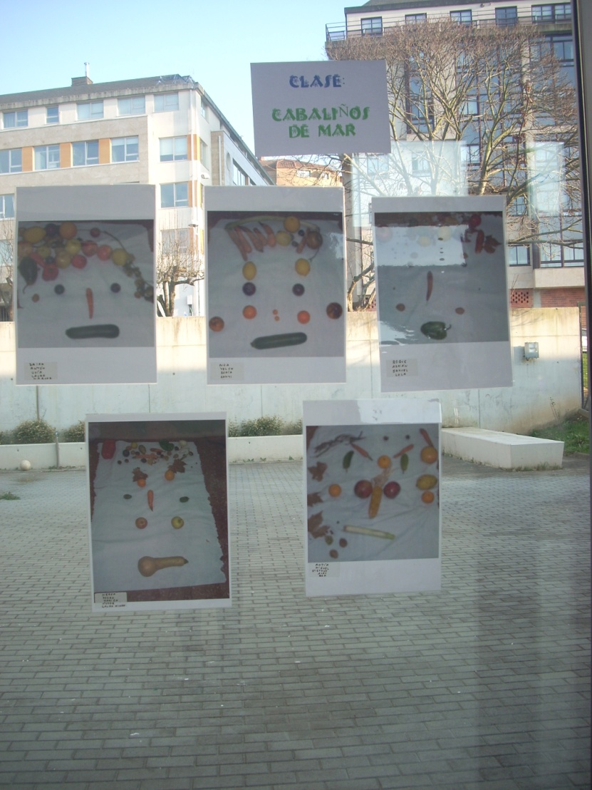
CINCO ANOS A
CINCO ANOS B

Slide 24
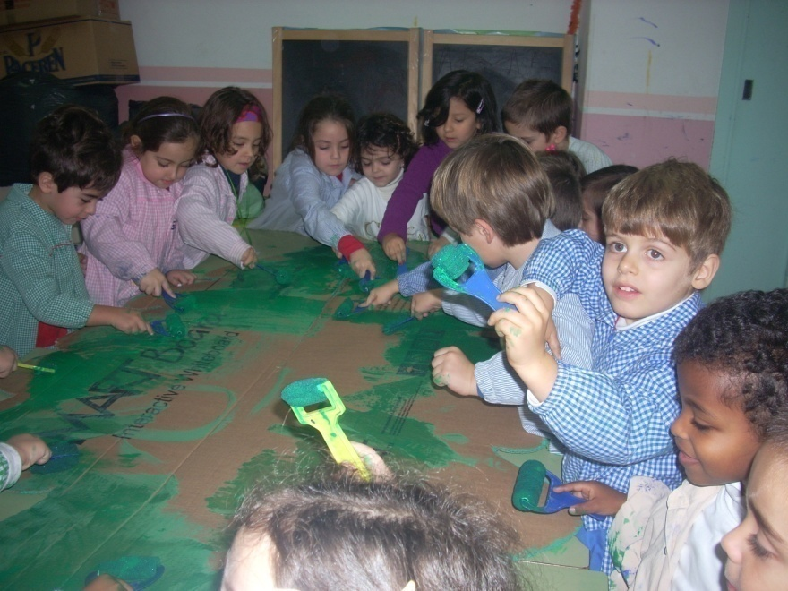
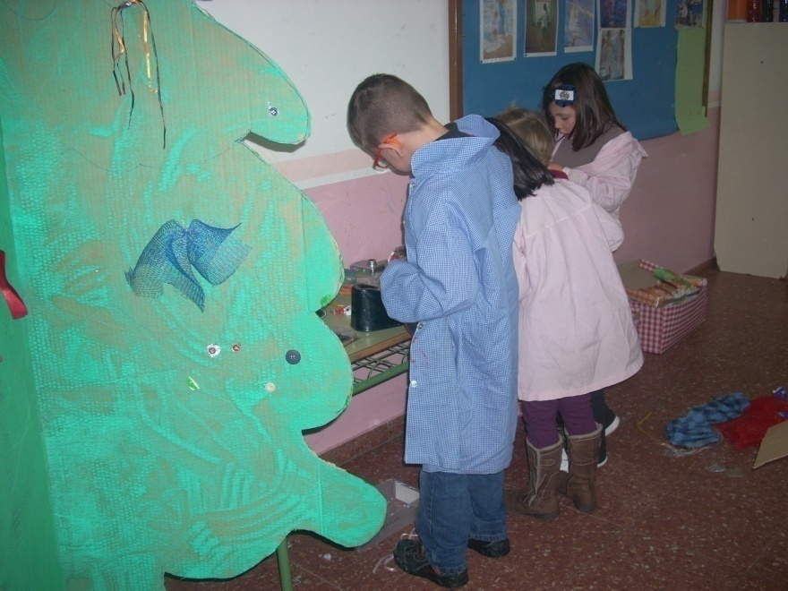
CANDO CHEGOU O NADAL DECORAMOS A NOSA ÁRBORE CON MATERIAL DE REFUGALLO
CATRO ANOS PINTOU O FONDO
CINCO ANOS DECOROU

Slide 25
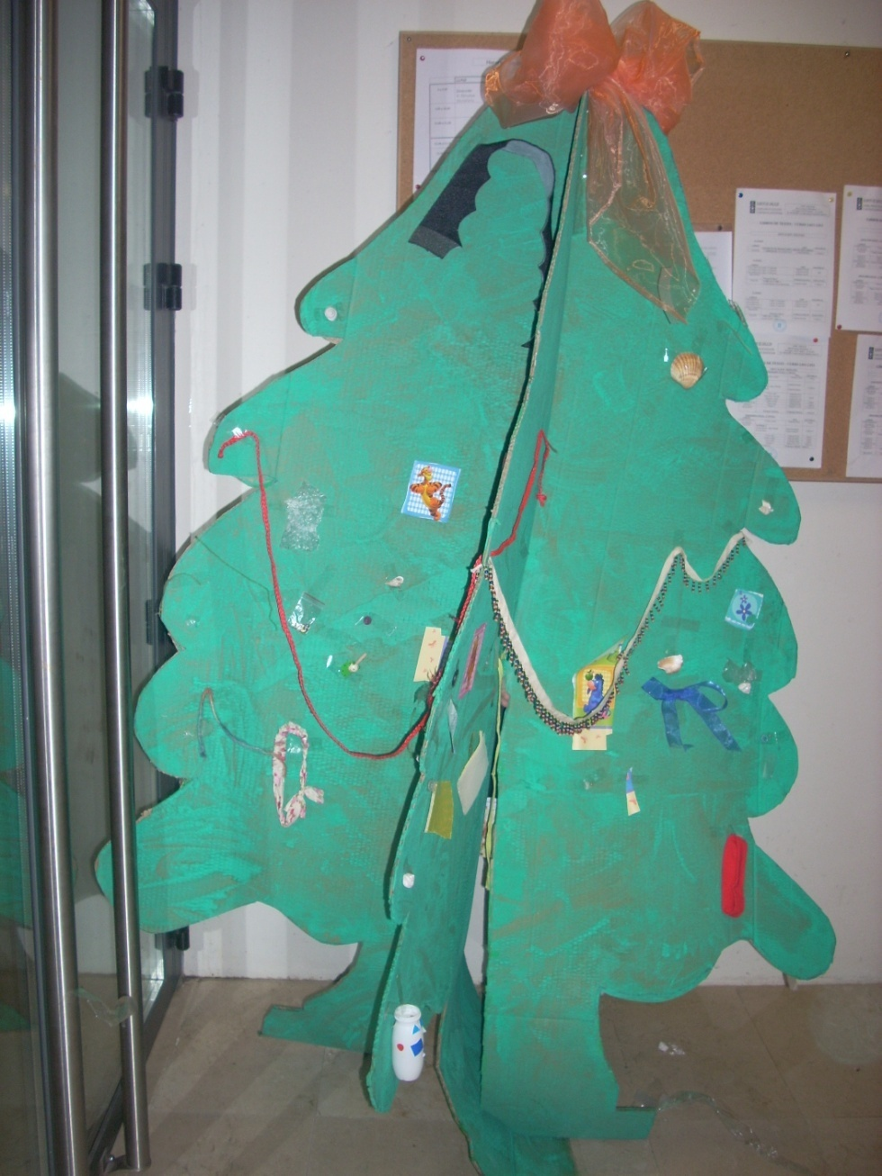
A NOSA ÁRBORE

Slide 26
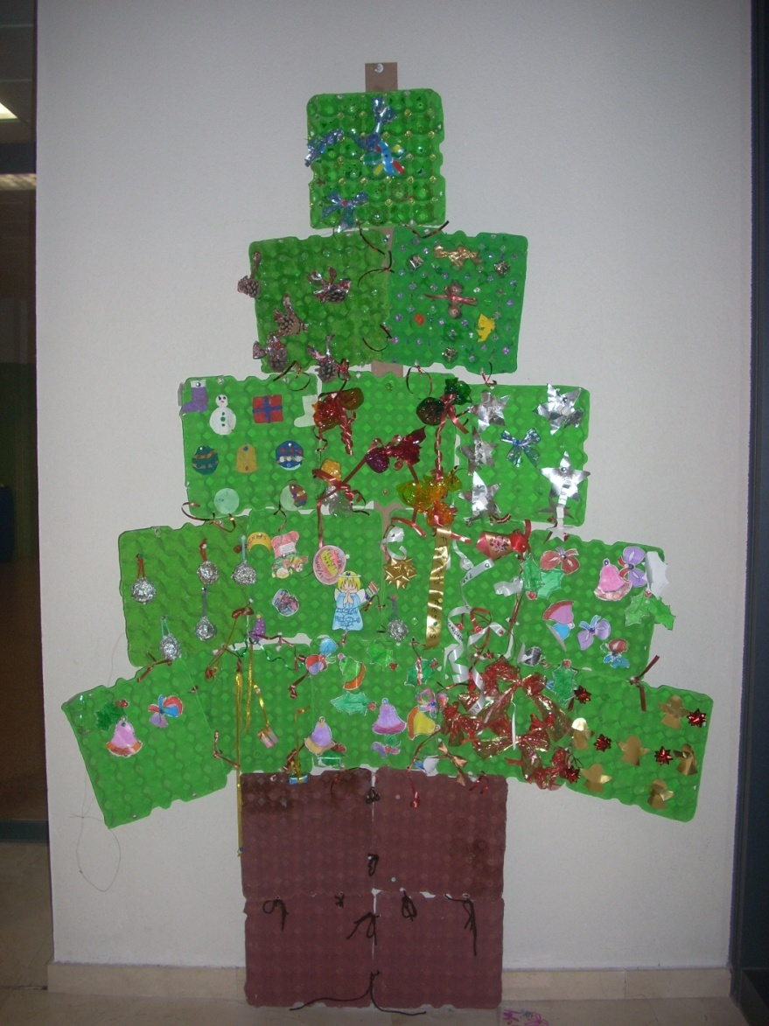
LOGRAMOS CONVENCER A TODO O COLE PARA TRABALLAR CON MATERIAL DE REFUGALLO E ENTRE TODOS FIXEMOS ESTOUTRA ÁRBORE

Slide 27
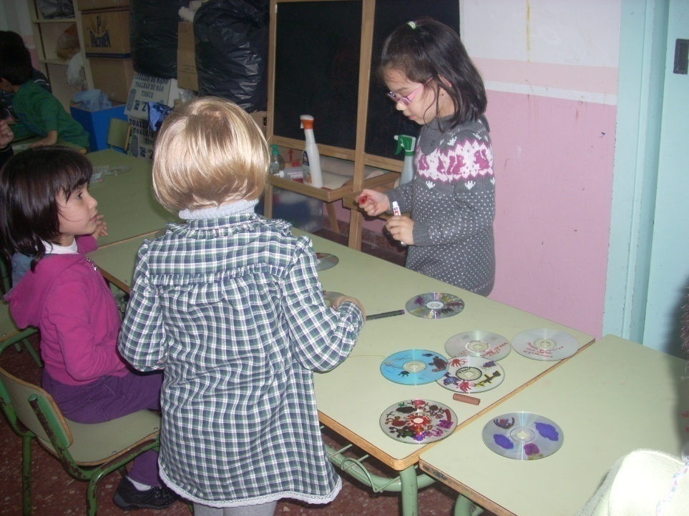
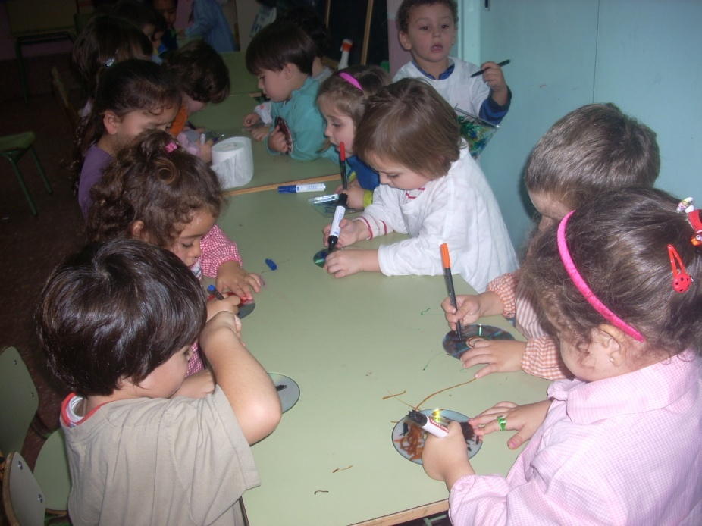
TAMÉN PINTAMOS CDs DECORATIVOS

Slide 28
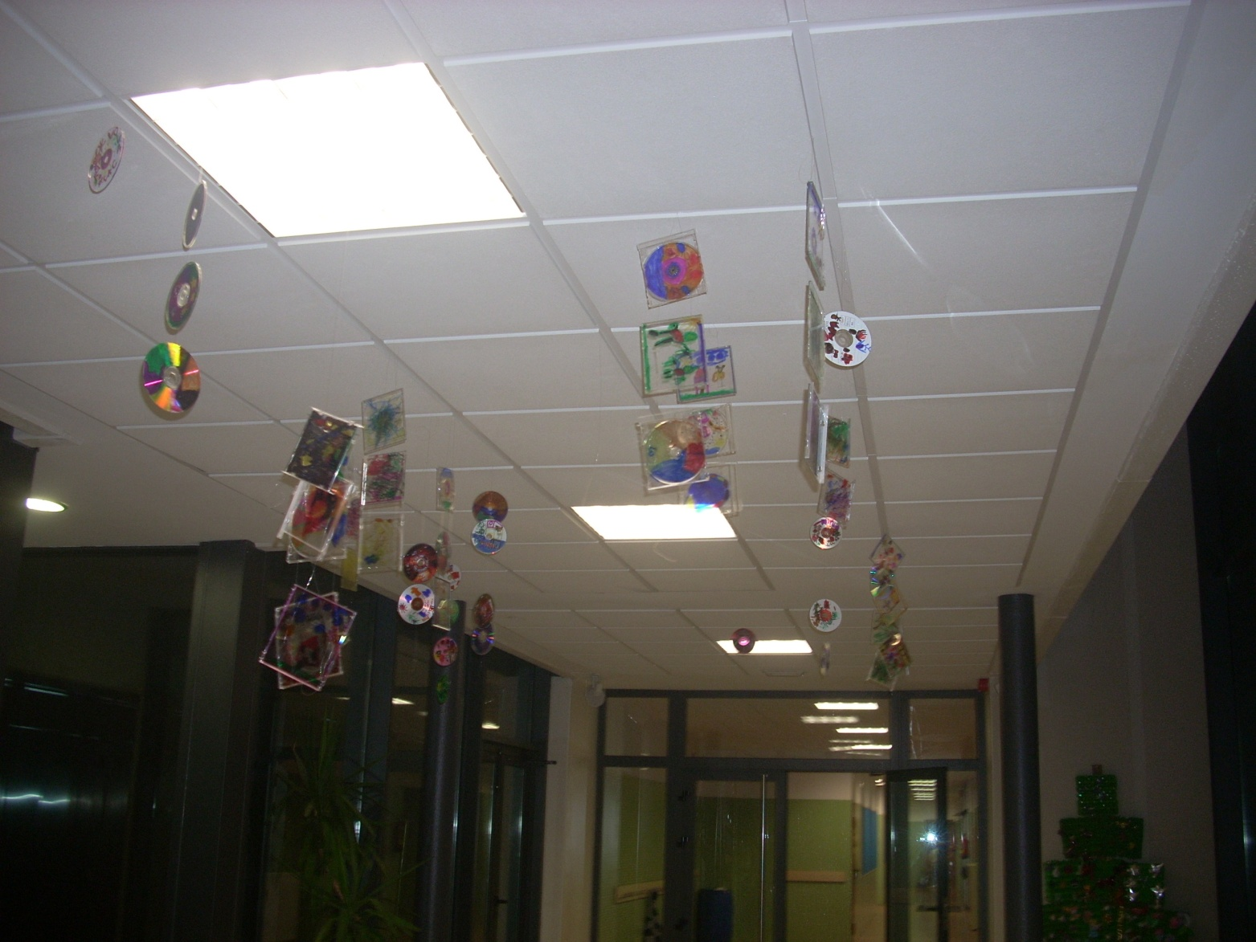
E COLGÁMOLOS NOS CORREDORES. CANDO QUENTA O SOL BRILLAN.

Slide 29
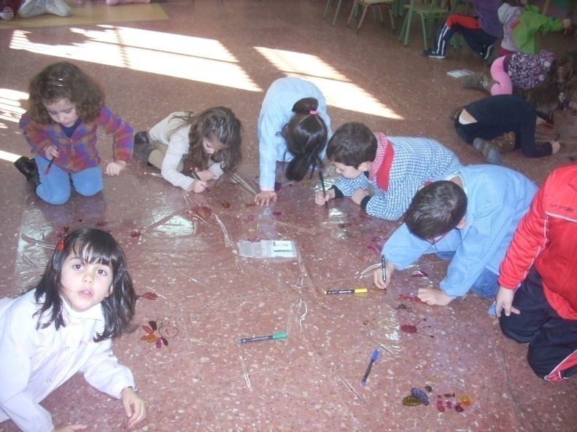
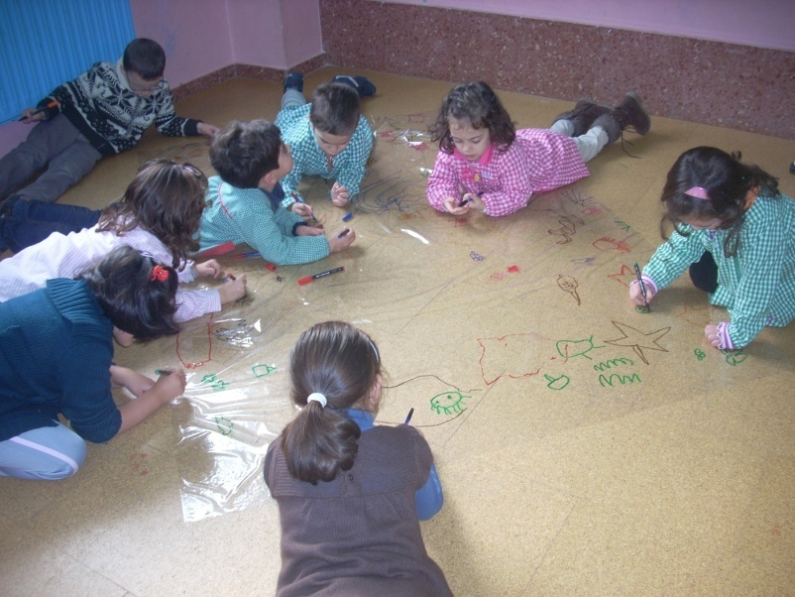
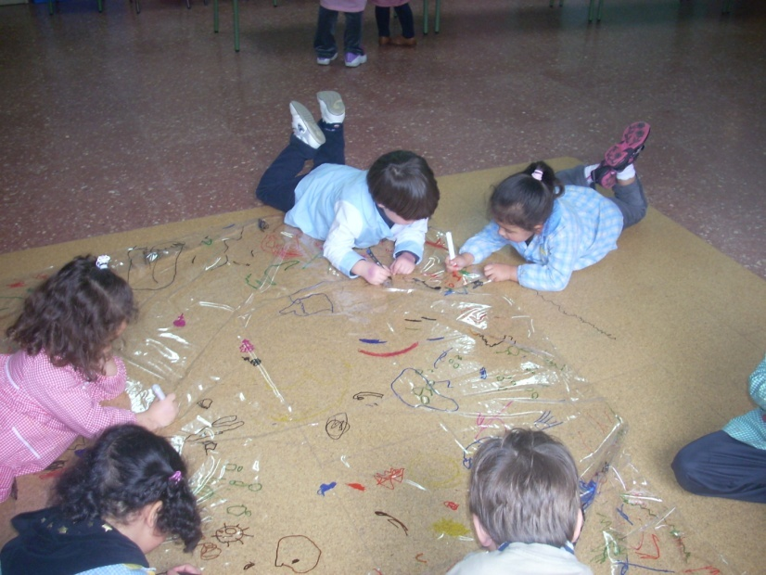
DESPOIS DAS PAREDES FALTABA DECORAR TAMÉN AS VENTÁS, ENTÓN FIXEMOS CORTINAS CON PLÁSTICO, ACRÍLICAS E PERMANENTES

Slide 30
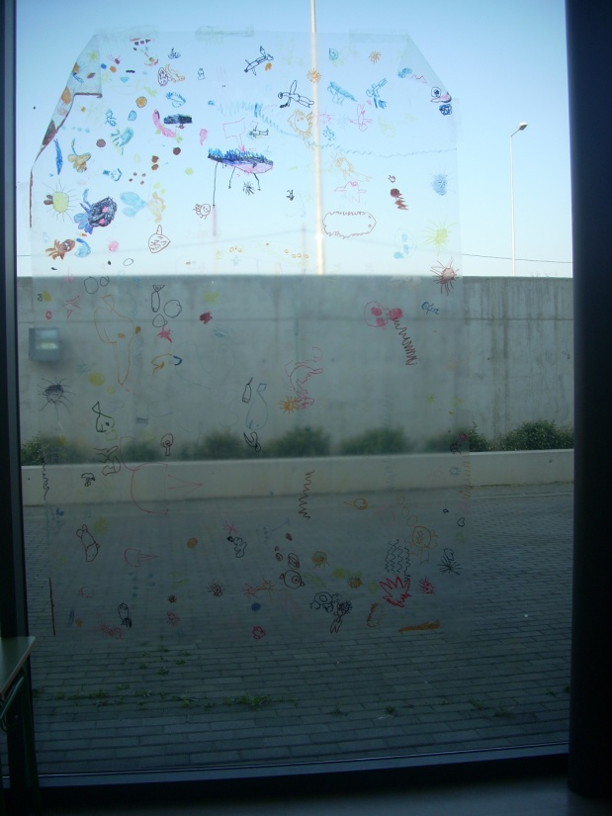


AS CORTINAS DE JUANITA

Slide 31



TANTO NOS GUSTOU QUE AS COLGAMOS NO CORREDOR E CONTAXIAMOS A TODO O COLE, ASÍ CANDO GRAVAMOS O LIPDUB ESTABA TODO DECORADO

Slide 32


E QUE PENSADES DOS NOSOS CADROS CHISPEANTES?

Slide 33



Slide 34



OUTRO GRAN ARTISTA QUE NOS ENCANTOU FOI POLLOCK
CON ROTUS ESCRIBIMOS O NOSO NOME MOITAS VECES
CON CANICAS PINTAMOS UN CADRO

Slide 35



Slide 36


OS DE TRES ANOS PINTARON CON PAUS COAS SÚAS TITORAS

Slide 37


PINTAMOS CADROS PRECIOSOS E VERNIZÁMOLOS

Slide 38

CADRO ABSTRACTO DE 4 ANOS

Slide 39


CADROS DE 5 ANOS

Slide 40



Slide 41



Slide 42




CADROS DE TRES ANOS

Slide 43





Slide 44



TRABALLAMOS CON PASTA DE SAL

Slide 45



A ARTE TAMÉN ESTÁ NA COCIÑA
REMEXEMOS
AMASAMOS
DAMOS FORMA
FRITIMOS
E COMEMOS
ESTE É O TRUCO DUNHAS BOAS ROSQUIÑAS.

Slide 46


COÑECEMOS A MONDRIAN .
ENTRE TODOS ELABORAMOS UN CADRO TRIDIMENSIONAL.
OS DE 3 ANOS PINTARON CAIXAS DE CORES.
OS DE 4 ANOS REPASARON E DESEÑARON O CADRO.
OS DE 5 ANOS REMATARON.

Slide 47




Slide 48


SÓ FALTA COLGALO.

Slide 49
QUE MÁIS PODEMOS TRABALLAR EN ARTE RELACIONÁNDOO COA FILOSOFÍA?:

Slide 50


TRABALLANDO A PICASSO FIXEMOS UNHA RECREACIÓN DALGUNHA DAS SÚAS OBRAS: “EL ARLEQUÍN”E “El niño y la paloma”

Slide 51



CON MIRÓ TRABALLAMOS O RETRATO, O CADRO MÁIS BONITO DO MUNDO, VOTAMOS, ACATAMOS DECISIÓNS DEMOCRÁTICAS E PINTAMOS.

Slide 52

O DÍA DA PAZ CADA AULA DESEÑOU Á SÚA MANEIRA UNHA PARTE DUN MURAL XIGANTE E ENTRE TODOS CONFORMAMOS O CADRO DA PALOMA DE PICASSO.

Slide 53


PICASSO TAMÉN DA PÉ A TRABALLAR COA PRENSA E A COMPARAR AS SÚAS OBRAS COAS DE OUTROS ARTISTAS QUE TRABALLARON O MESMO TEMA.

Slide 54



ESTAMPAMOS TODO TIPO DE MATERIAIS DE RECICLAXE, MESMO AS BARQUETAS DO SÚPER QUE PREVIAMENTE PICAMOS CO PUNZÓN.

Slide 55
PRESENTACIÓN PICASSO
UN XEITO DISTINTO DE TRABALLAR CON ARTE, UNINDO TAMÉN FILOSOFÍA E PSICOMOTRICIDADE.

Slide 56


Slide 57


Slide 58


Slide 59


Slide 60


Slide 61


Slide 62


Slide 63


Slide 64


Slide 65


Slide 66


Slide 67


Slide 68


